Slide 1
Разработка технологического цикла изготовления органического светоизлучающего диода
Санкт-Петербургский политехнический университет Петра Великого
Институт электроники и телекоммуникаций
Высшая школа электроники и микросистемной техники
Дисциплина: Управление научным проектом
Санкт-Петербург
24 июня 2024 г.

Slide 2
Команда проекта
Ситникова А.О. – руководитель проекта, координатор основных действий в команде, работа со всеми документами
Акимова Ю.Е. – исполнитель проекта, обоснование выбора материала для создания тонких плёнок органических активных материалов
Глазов Н.И. – исполнитель проекта, обоснование выбора материала для изготовления прозрачных пленочных электрических контактов с омическими характеристиками
Панасюк Е.И. – исполнитель проекта, обоснование выбора материала для изготовления прозрачных пленочных электрических контактов с омическими характеристиками
Пепеляева К.Д. – исполнитель проекта, обзор патентных исследований в области технологии изготовления ОСИД, обзор литературы по теме проекта
Чжу Чэнкэ – исполнитель проекта, обоснование выбора материала для создания тонких плёнок органических активных материалов
Сиукаева М.Р. – исполнитель проекта, обоснование выбора органического материала для изготовления тонкопленочного диэлектрика
Старкова Л.А. – исполнитель проекта, обоснование выбора органического материала для изготовления тонкопленочного диэлектрика

Slide 3
Идея проекта
Ключевой проблемой является необходимость правильного выбора используемых в изучаемом ОСИД материалов, так как они напрямую влияют на его технические параметры и характеристики и, кроме того, должны соответствовать возможности использования аддитивной технологии при изготовлении ОСИД.

Slide 4
Цель проекта
Цель проекта заключается в подборе и обосновании выбора современных материалов, которые будут использоваться в производстве органических светоизлучающих диодов (ОСИД/OLED). Основной упор делается на применении исключительно аддитивных технологий, что позволит оптимизировать процесс производства, повысить эффективность и уменьшить затраты.
В результате исследований и анализа материалов в дальнейшем будет разработан новый процесс производства органических светоизлучающих диодов, способствующий улучшению качества продукции и повышению конкурентоспособности на рынке.
Также был предложен технологический маршрут для создания ОСИД.

Slide 5
Предлагаемое решение
Среди наиболее актуальных тем исследований в области OLED можно выделить разработку новых материалов и структур, увеличение эффективности и яркости дисплеев, увеличение срока службы OLED, снижение затрат на производство и повышение экологической устойчивости технологии.
Одними из перспективных инноваций для OLED стали TOLED и QDLED. Технология TOLED заключается в том, чтобы использовать не только прозрачный анод, но и прозрачный катод, делая таким образом весь элемент прозрачным для света. Технология же QDLED основывается на использовании квантовых точек. На основе TOLED также разработаны сложенные OLED (SOLED).
Совершенствование технологий изготовления с каждым разом устраняет недостатки и открывает дополнительные возможности OLED.
Наш проект представляет обзор наиболее подходящих материалов для использования при производстве OLED только аддитивных технологий. Предполагается, что это сможет снизить себестоимость производства.

Slide 6
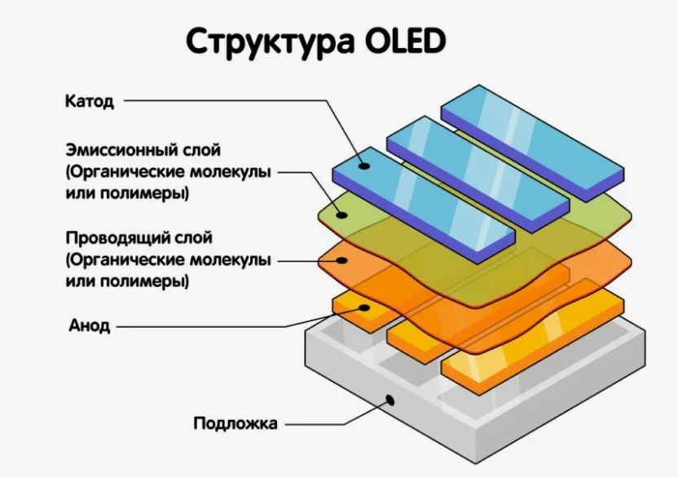
Обоснование выбора материала для создания тонких плёнок органических активных материалов в технологическом цикле изготовления органического светоизлучающего диода
Центральным элементом OLED являются тонкие плёнки органических активных материалов, которые обеспечивают электро-оптические свойства устройства. Выбор подходящих материалов играет решающую роль в обеспечении высокой производительности и стабильности OLED-дисплеев.

Slide 7
1. Излучающие материалы (EML)
Излучающие материалы работают на основе явления электролюминесценции, при котором электрическая энергия преобразуется в световую. Когда на материал подается электрическое поле, электроны и дырки рекомбинируют, выделяя энергию в виде фотонов.
Типы излучающих материалов:
Органические излучающие материалы (OLED)
Неорганические излучающие материалы (LED)
Квантовые точки (Quantum Dots): кадмий-селенидные (CdSe) квантовые точки
Полимерные светодиоды (PLED): поли(фениленвинилен) (PPV) и его производные

Slide 8

2. Транспортные материалы (ETL и HTL)
Электронные транспортные слои (ETL) и слои транспорта дырок (HTL) обеспечивают эффективное движение заряженных частиц в устройстве. Для смещения излучательной рекомбинации инжектированных зарядов из приэлектродного пространства используются транспортные слои. Транспортный слой представляет собой молекулярнодопированные полимеры, в которых в полимерную матрицу вводятся соединения с донорными и/или акцепторными свойствами, обеспечивающими транспорт дырок и/или электронов.
Примером электронного транспортного слоя может являться слой из 2-(4-бифенил)-5-(4- трет-бутилфенил)-1,3,4-оксадиазола (ФБД) молекулярно диспергированного в полиметилметакрилате (ПММА).
Полимеры, такие как поли(п-фениленвинилен), широко используются в качестве транспортных материалов благодаря их высокой мобильности и хорошей совместимости с другими слоями OLED.

Slide 9
3. Блокирующие материалы
Блокирующие материалы являются ключевыми компонентами в современных оптоэлектронных устройствах, таких как светодиоды (LED), органические светодиоды (OLED) и солнечные элементы. Их основная функция заключается в улучшении работы устройства путем предотвращения нежелательной рекомбинации носителей заряда в определённых слоях. Это способствует повышению эффективности и долговечности устройств.
Типы блокирующих материалов:
1. Материалы для блокировки дырок (Hole Blocking Materials, HBM)
Основная функция: Предотвращение попадания дырок в слой, предназначенный для транспортировки электронов.
Примеры: Оксид цинка (ZnO): Широко используется в органических солнечных элементах и OLED-дисплеях благодаря своим хорошим электронным свойствам и прозрачности.
Фторированный поли(3,4-этилендиокситиофен) (F-PEDOT): Используется для улучшения стабильности и эффективности OLED.
2. Материалы для блокировки электронов (Electron Blocking Materials, EBM)
Основная функция: Предотвращение попадания электронов в слой, предназначенный для транспортировки дырок.
Примеры: Оксид алюминия (Al2O3): Часто применяется в светодиодах благодаря высокой барьерной энергии для электронов и химической стабильности.
Трис(8-гидроксихинолин) алюминия (Alq3): Органический материал, широко используемый в OLED-дисплеях для повышения эффективности излучения.

Slide 10
Обоснование выбора органического материала для изготовления тонкопленочного диэлектрика
Диэлектрики в органических светодиодах используются в качестве материала подложки, в качестве изолирующих слоев, и в качестве защитного покрытия.
Рассмотрим использование тонкопленочных диэлектриков в качестве изолирующих слоев. Они, как правило, представляют собой тонкие плёнки из low-k полимеров. Они создают барьер между различными слоями OLED-структуры, предотвращая утечку тока, короткие замыкания и уменьшая RC-задержку.
1. Изоляция катода:
Например, в патенте US10396311 (Samsung Display Co., Ltd) описана структура OLED-дисплея, где катод отделен от эмиттерного слоя слоем из полиэтилентерефталата (PET).
2. Изоляция анода:
В патенте US20240196668 (LG Display Co., Ltd) описан OLED-дисплей, где анод отделён от эмиттерного слоя тонким слоем из полиимида (PI) для предотвращения утечки тока и улучшения стабильности устройства.
3. Изоляция между слоями:
Например, в патенте US11243645B2 (Samsung Display Co., Ltd) используется полимерный материал на основе полиимида для изоляции электродов эмиттера.

Slide 11
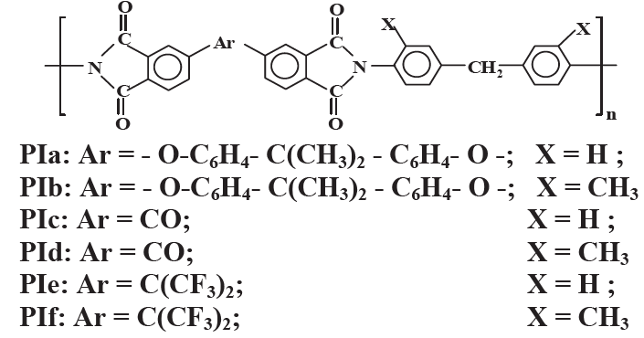
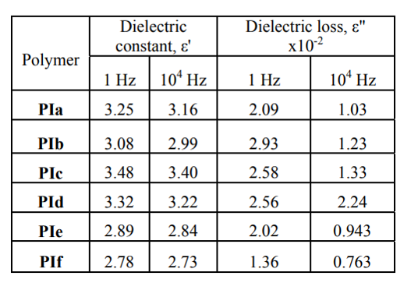
Полиимиды в качестве тонкопленочных диэлектриков
Полиимиды находят широкое применение в микроэлектронных устройствах, где необходимы материалы со сверхнизким значением диэлектрической проницаемости.
Диэлектрическая постоянная и диэлектрические потери для полиимидов

Slide 12
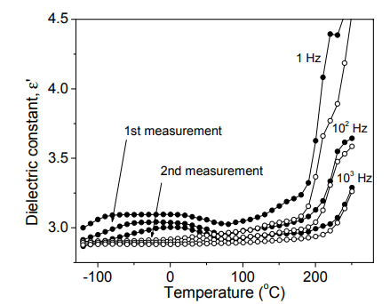
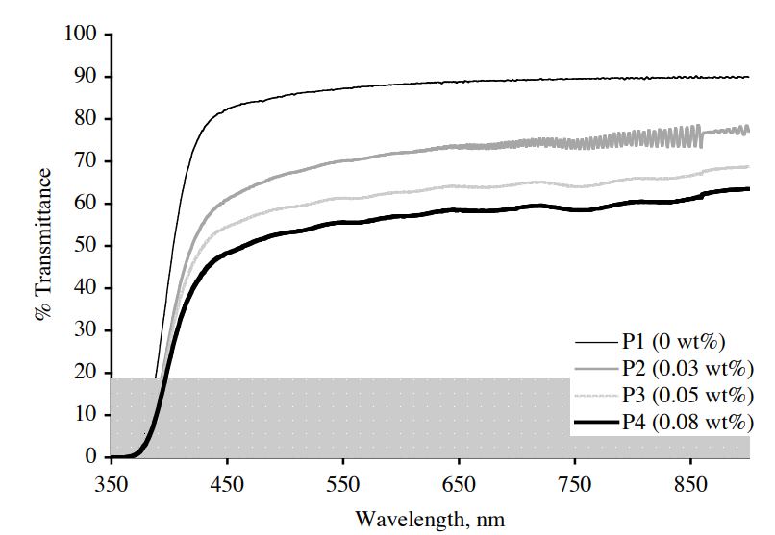
Полиимиды в качестве тонкопленочных диэлектриков
Зависимость диэлектрической постоянной от температуры
Полиимиды обладают хорошей температурной стабильностью в диапазоне температур от -100 до 200°С.
Полиимиды обладают необходимыми оптическими свойствами. Эти полимеры имеют высокое значение пропускания во всем видимом диапазоне и ИК, что важно при изготовлении светоизлучающих диодов.
Зависимость пропускания полиимида с различным содержанием УНТ от длины волны

Slide 13
Обоснование выбора материала для изготовления прозрачных пленочных электрических контактов с омическими характеристиками
Для изготовления прозрачных пленочных электрических контактов с омическими характеристиками в OLED, обычно используют следующие материалы:
1. Индиевое олово (ITO): это наиболее распространенный материал для создания прозрачных электродов в OLED. ITO обладает хорошей проводимостью и прозрачностью в видимом спектре света, что делает его идеальным для применения в дисплеях.
2. Фольгированное серебро (Ag): используется в некоторых случаях как альтернатива ITO. Серебро обладает высокой электрической проводимостью и может быть использовано в виде тонких пленок для создания электродов.
3. Транспортные слои органических полупроводников: для соединения между слоями OLED часто используют органические материалы, которые обеспечивают необходимую омическую связь между электродами и слоями эмиттеров (TCTA (три(карбазоль-9-ил)трифениламина) или BPhen (4,7-дифенил-1,10-фенилантролин)).
4. Алюминий (Al) или кальций (Ca): используются для создания электродов с низким потенциалом работы, необходимых для электронных и дырочных впрыскающих слоев в OLED.
5. Транспарентные проводники на основе полимеров: например, поли(3,4-этилендиокситиофен)/полистиролсульфонат (PEDOT) может быть использован в качестве альтернативы ITO благодаря своей высокой прозрачности и относительно низкой стоимости.
6. Графен: как однослойный двумерный материал, представляет собой плоскую структуру углерода, которая обладает уникальными свойствами, делающими его прекрасным материалом для прозрачных электродов.
7. Углеродные нанотрубки: представляют собой цилиндрические структуры, и также имеют отличные электропроводные свойства.

Slide 14
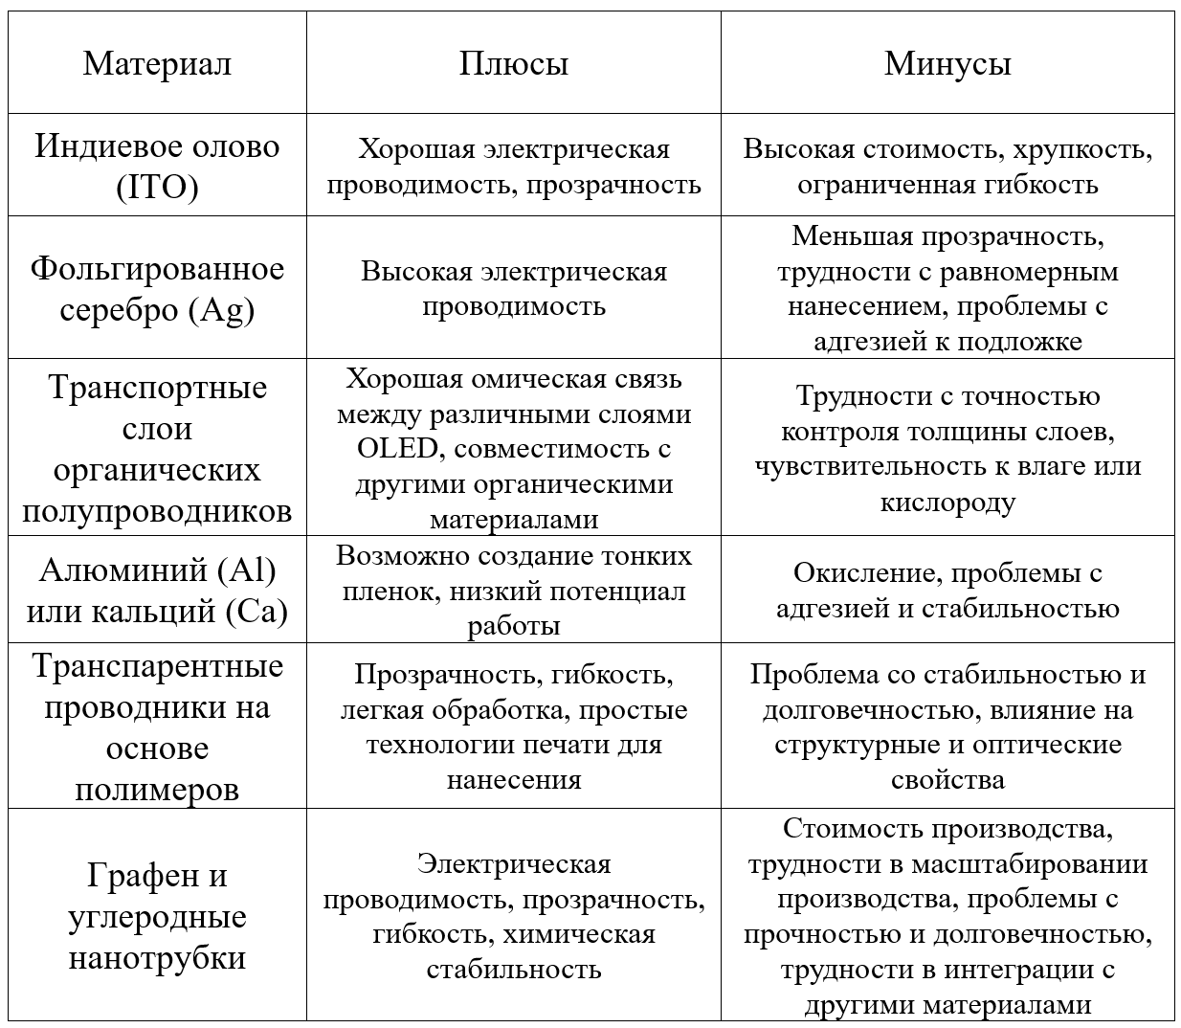
Преимущества и недостатки используемых материалов

Slide 15
Способы нанесения материалов
Материал | Способ нанесения | Преимущества | Недостатки | Примерная стоимость и сложность
Индиевое олово (ITO) | метод печати или распыления | Высокая прозрачность, хорошая электропроводность, химическая устойчивость | Дорогостоящий материал, подверженность окислению и механическим повреждениям | Стоимость может быть высокой из-за индия
Фольгированное серебро | метод печати или нанесения пленок | Хорошая электропроводность, низкая сопротивляемость, химическая инертность | Может быть менее прозрачным в сравнении с ITO, меньшая стабильность со временем | Дешевле, чем ITO, требует применения специальных печатных технологий
Транспортные слои органических полупроводников | метод испарения или плазменного нанесения | Гибкость, возможность создания тонких пленок с высокой электропроводностью | Более высокая стоимость, чувствительность к воздействию окружающей среды | Требует специализированных установок для испарения

Slide 16
Способы нанесения материалов
Алюминий, кальций и транспарентные проводники на основе полимеров | метод магнетронного напыления, для полимерных материалов - методы печати или нанесения пленок | Разнообразие выбора материалов под различные требования | Прозрачность может быть снижена в сравнении с ITO, меньшая электропроводность или стабильность | Обычно менее дорого и проще в реализации по сравнению с более традиционными материалами
Графен | метод химического осаждения | Высокая электропроводность, отличная прозрачность, высокая механическая прочность | Трудности в больших масштабах производства, высокая стоимость производства | Изготовление графена достаточно дорогое, и нанесение требует контроля температуры и других параметров
Углеродные нанотрубки | метод химического осаждения или вакуумного напыления | Хорошая электропроводность, высокая прозрачность, механическая прочность | Сложности с контролем качества и однородности, некоторые проблемы с диспергированием | Процесс получения сложный и требует специализированного оборудования

Slide 17
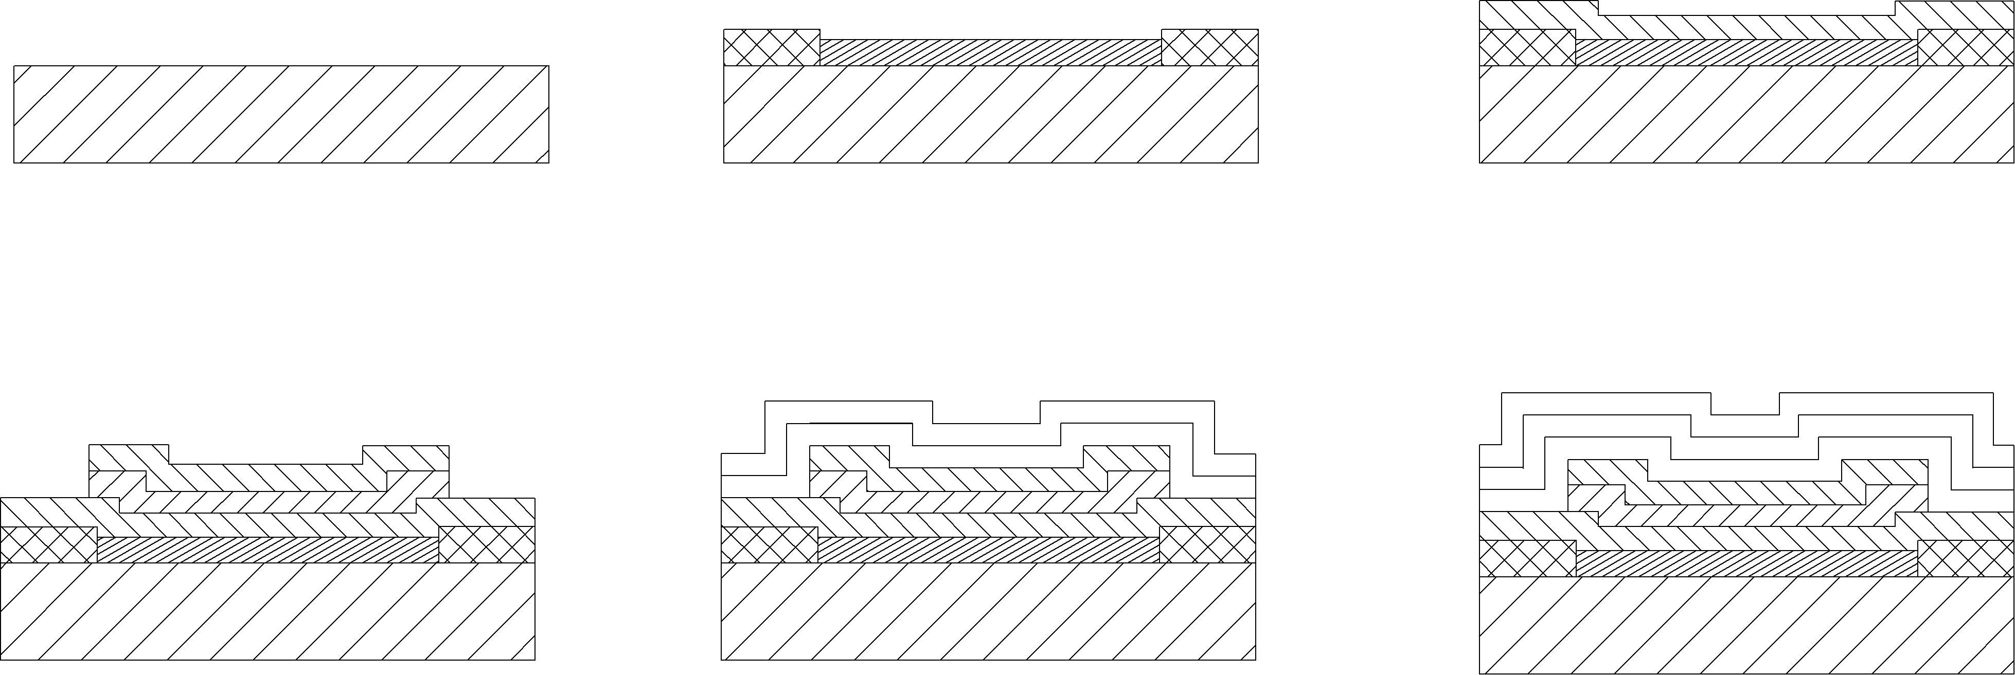
Технологический маршрут
1
2
3
4
5
6
Notes:
1. Подложка стеклянная, пластиковая. можно было бы сделать полиимидную спин-коатингом (чтобы дисплей был гибким), но не все далее используемые материалы обладают достаточной гибкостью.
2. Нанесение анода из оксида индия-олова (ITO) с помощью печатного метода, а затем нанесение слоя диэлектрика (полиимида) печатным методом для изоляции пикселей друг от друга
3. Нанесение слоя для транспорта дырок (с использованием вакуумного напыления, литья из раствора, технологии Ленгмюра-Блоджет (LB), струйной или лазерной печати). может быть использован PEDOT:PSS (полиэтилендиоксан).
4. Далее можно нанести вспомогательный слой (соединения на основе карбазола) для улучшений светоотдачи, а сверху на него уже эмиссионный слой из поли(п-фениленвинилен) (PPV) или поли(3,4-этилендиокситиофен) (PEDOT), который можно нанести печатным методом.
5. Нанесение слоя для транспорта электронов из поли(п-фениленвинилена) PPV, может быть нанесен методом вакуумного напыления.
6. Слой для инжекции электронов из фторида лития (LiF), например, нанесенный методом вакуумного осаждения. толщина этого слоя, как правило, варьируется от 1А до 100А. далее катод из PEDOT, может быть нанесен методом струйной печати или магнетронным распылением.

Slide 18
Календарный план проекта

Slide 19
Устав (паспорт) проекта

Slide 20
Смета проекта
Основные затраты связаны с закупкой материалов, процессами нанесения тонких пленок, обработкой и сборкой, что включает зарплаты сотрудников, энергозатраты, амортизацию оборудования и другие производственные расходы.
Для получения более точной стоимостной оценки производства OLED диодов требуется конкретный бизнес-план и доступ к деталям производственных процессов от производителей.
Данный проект потребовал затраты только на трудовые ресурсы.

Slide 21
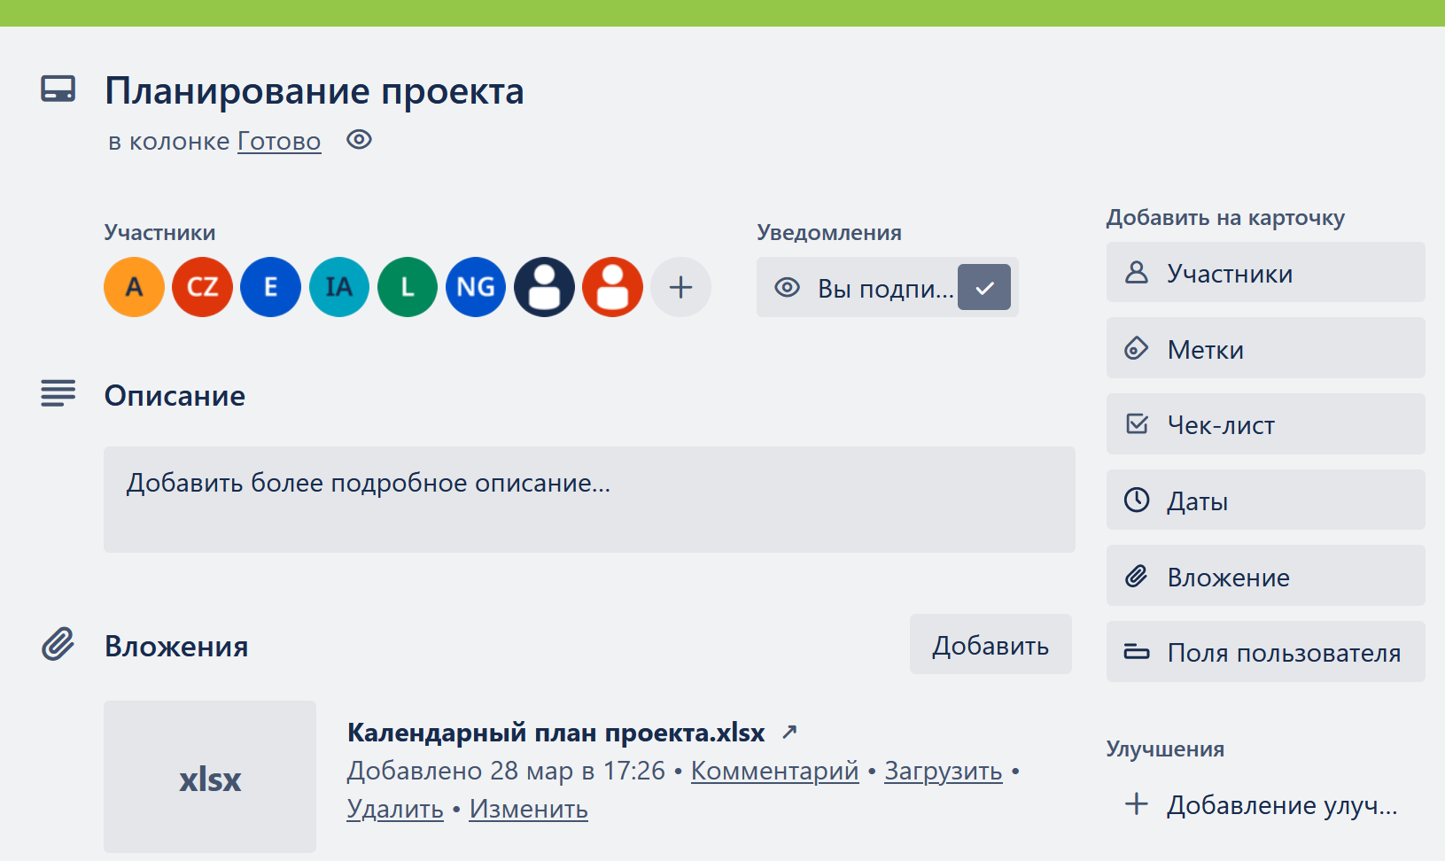
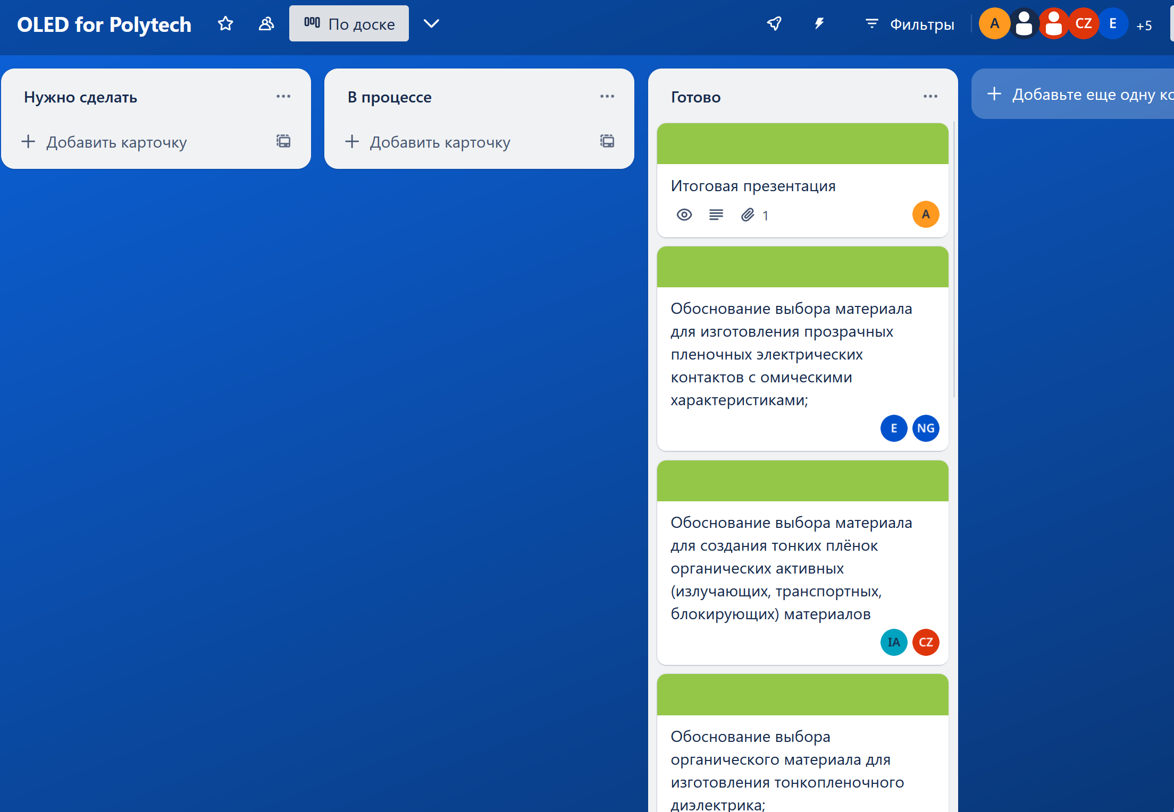
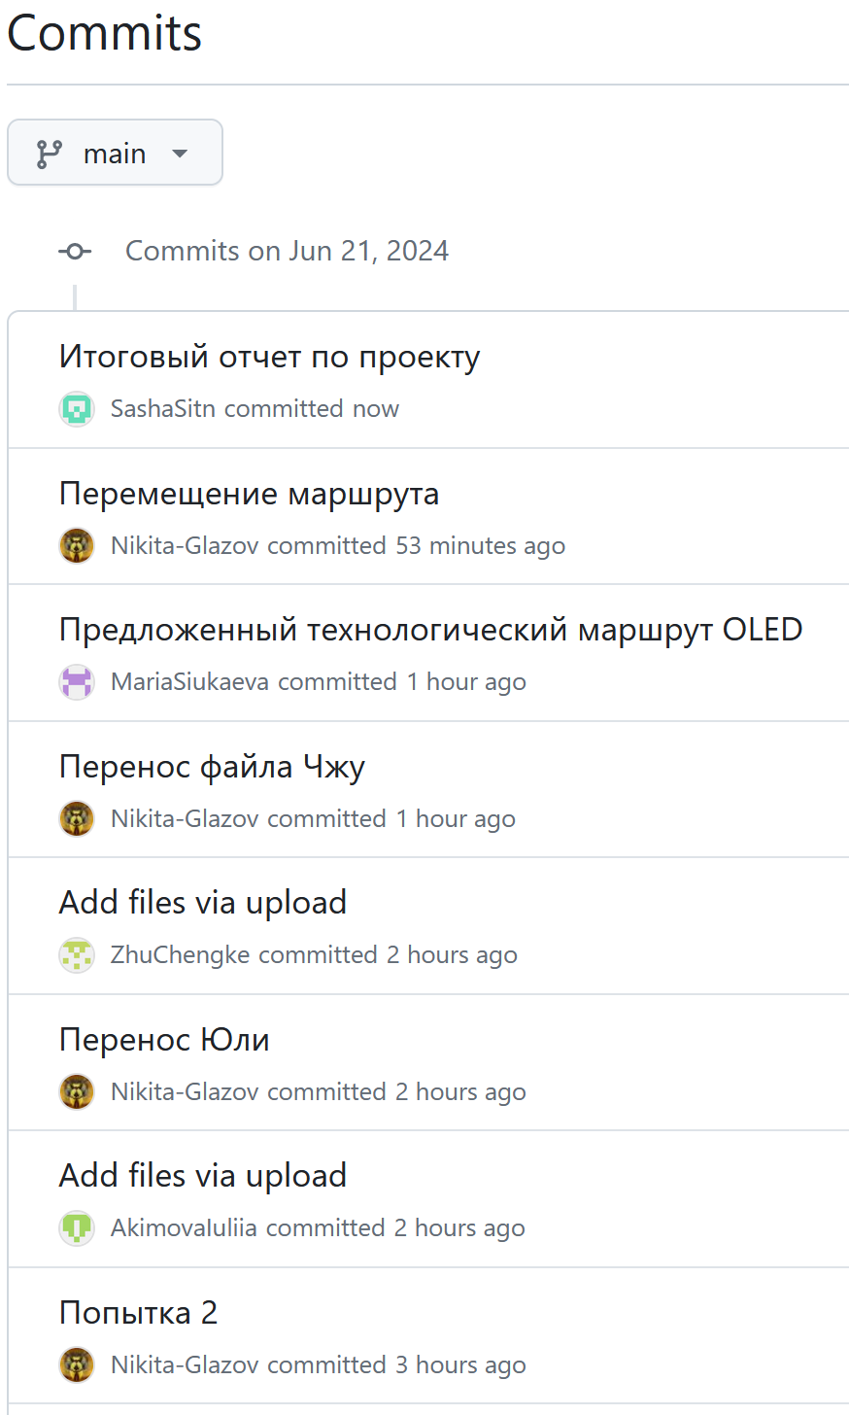
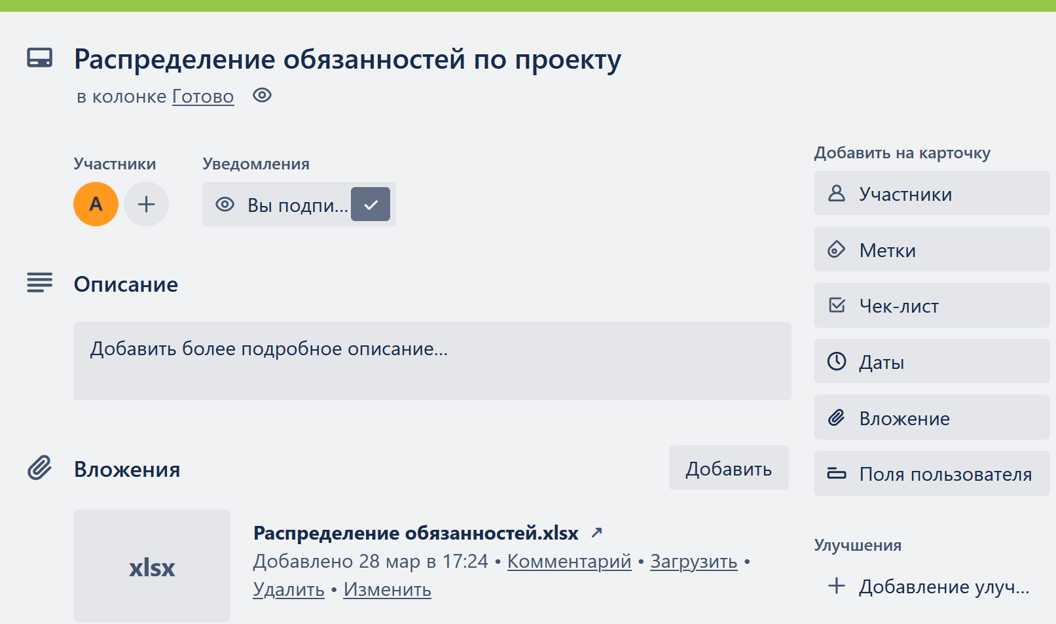
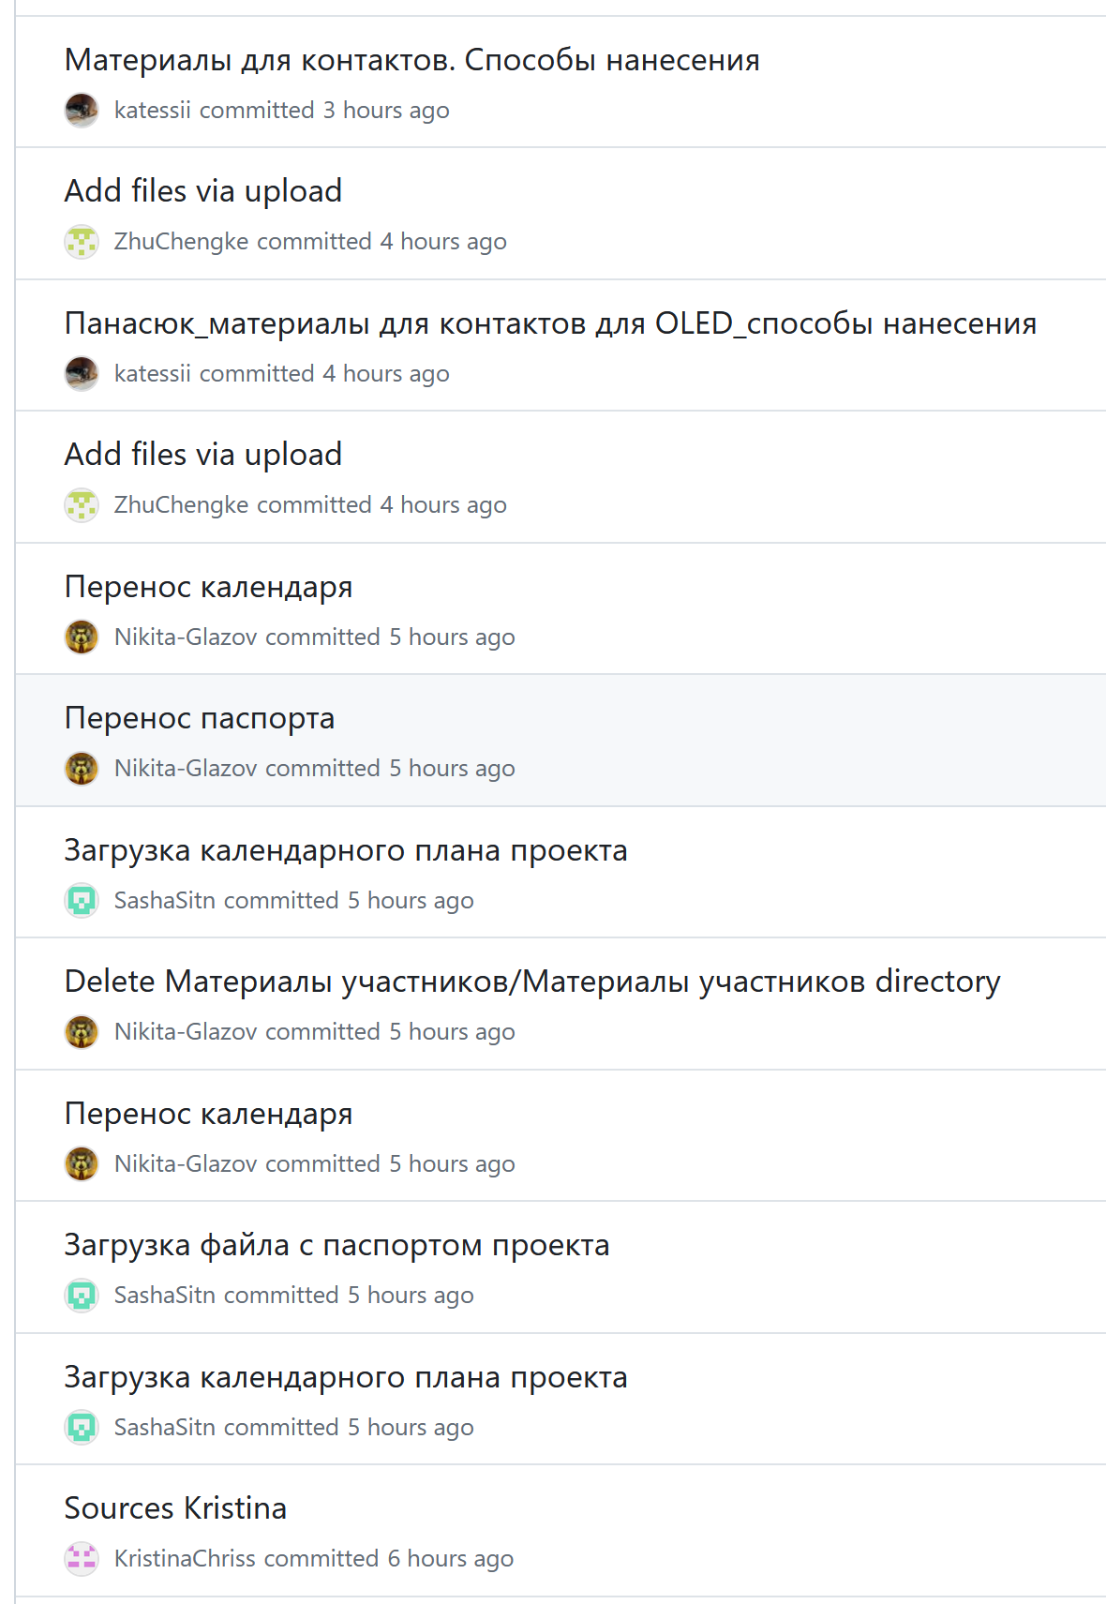
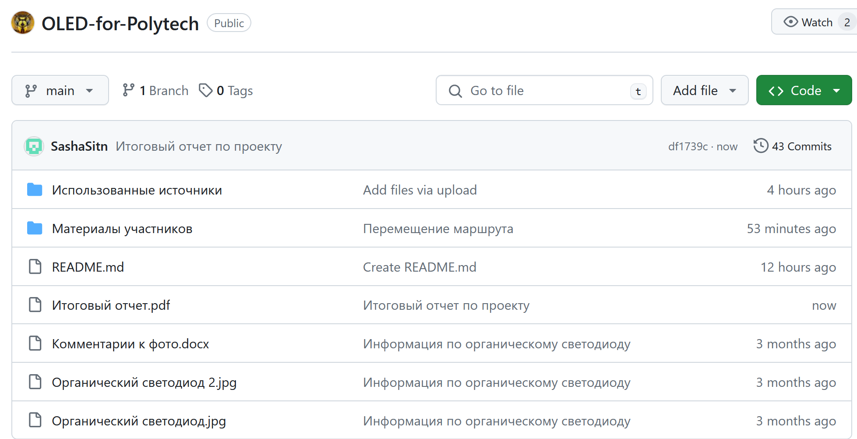
Командная работа
Доска Trello: https://trello.com/b/YqmRRw3M/oled-for-polytech
Репозиторий GitHub: https://github.com/Nikita-Glazov/OLED-for-Polytech

Slide 22
Полученные результаты
Таким образом, опираясь на осуществленный обзор, для производства ОСИД были выбраны следующие материалы:
Для создания тонких плёнок органических активных материалов – органический излучающий материал – поли(п-фениленвинилен) (PPV), поли(3,4-этилендиокситиофен) (PEDOT)
Для изготовления тонкопленочного диэлектрика – полиимид
Для изготовления прозрачных пленочных электрических контактов с омическими характеристиками – индиевое олово/BPhen, TCTA, PEDOT
В дальнейшем может быть усовершенствован процесс производства органических светоизлучающих диодов, способствующий улучшению качества продукции и повышению конкурентоспособности на рынке.

Slide 23
Спасибо за внимание!

